Slide 1

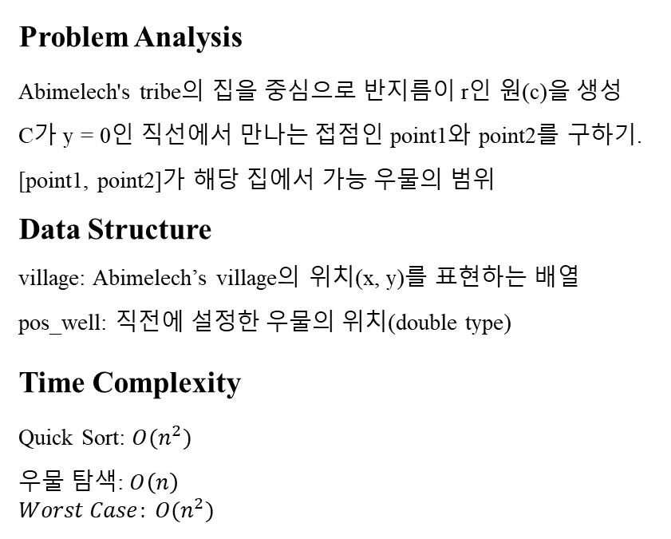
Problem Analysis
Abimelech's tribe의 집을 중심으로 반지름이 r인 원(c)을 생성
C가 y = 0인 직선에서 만나는 접점인 point1와 point2를 구하기.
[point1, point2]가 해당 집에서 가능 우물의 범위
Data Structure
village: Abimelech’s village의 위치(x, y)를 표현하는 배열
pos_well: 직전에 설정한 우물의 위치(double type)
Time Complexity
Quick Sort: $O(n^{2})$
우물 탐색: $O\left(n\right)$
$$Worst Case: O(n^{2})$$
Solution
원의 방정식을 사용해 다음과 같이 [point1, point2] 범위 구하기. $$point1=−\sqrt{d^{2}−y_{i}^{2}}+x_{i}, point2=−\sqrt{d^{2}−y_{i}^{2}}+x_{i}$$
village.x를 기준으로 오름차순 정렬하기: Quick Sort $O(n^{2})$
정렬된 village 중 x가 가장 작은 집 ($0^{th})$의 point2를 첫 우물로 정하기
$1^{st}\sim {\left(n−1\right)}^{th} 를$ 탐색하면서 아래의 3가지 경우에 따라 우물의 위치 결정
$pos_{−}well <point1≤point2$
Point2에 새로운 우물 생성
$point1≤pos_{−}well≤point2 :$
현재의 우물로도 충분하기 때문에 다음 village로 넘어가기
$point1≤point2<pos_{−}well$ :
우물이 point2에 위치하면 우물을 덜 만들어도 되기 때문에 기준 우물의 위치를 point2로 재이동
Case 3
Init
Case 2
Case 1
Case 2

